Slide 1

ALGORITMOS: A ARTE SUPREMA DA LÓGICA DIGITAL
      Luiz Felipe Paniz Rodrigues

Slide 2
01
O Que São Algoritmos ?
Um algoritmo é uma sequência de instruções passo a passo que resolve um problema ou realiza uma tarefa específica.

Slide 3
Explicação Mais a Fundo
Pense em um algoritmo como uma receita de cozinha: ele fornece um conjunto de instruções claras que, quando seguidas corretamente, produzem um resultado esperado.
Exemplo Real: Imagine que você está programando um robô para fazer café. O algoritmo seria algo assim:
Coloque o filtro no suporte.
Adicione o café no filtro.
Encha o reservatório de água.
Ligue a cafeteira.
Espere a cafeteira terminar.
Por Que Algoritmos São Importantes?
Algoritmos são fundamentais porque fornecem uma base sólida para resolver problemas de forma eficiente e eficaz. Eles são o coração de qualquer programa de computador, garantindo que as tarefas sejam realizadas de maneira lógica e ordenada.
Exemplo Real: Em um aplicativo de navegação, o algoritmo de busca de caminho mais curto (como o algoritmo de Dijkstra) é usado para encontrar a rota mais rápida entre dois pontos. Sem esse algoritmo, o aplicativo não poderia oferecer direções confiáveis.

Slide 4
02
Lógica A Base Do Pensamento Computacional
A lógica de programação é a base para escrever algoritmos eficientes.

Slide 5
Pensamento Racional
Envolve a capacidade de pensar de maneira estruturada e resolver problemas de forma metódica. Desenvolver essa habilidade é essencial para qualquer programador.
Exemplo Real: Se você estiver desenvolvendo um jogo simples onde um personagem coleta moedas, a lógica de programação ajuda a definir as regras:
Se o personagem toca em uma moeda, a moeda é coletada e o score aumenta.
Se o personagem toca em um obstáculo, o jogo termina.

Slide 6
03
Estruturas Condicionais
As estruturas condicionais possibilitam ao programa tomar decisões e alterar o seu fluxo de execução

Slide 7
Tomando Decisões
As estruturas condicionais permitem que programas tomem decisões com base em condições específicas. Isso é crucial para tornar os programas dinâmicos e responsivos.
Exemplo Real: Em um sistema de controle de temperatura de um termostato:
Se a temperatura for inferior a 18°C, o aquecedor é ligado.
Se a temperatura for superior a 24°C, o ar condicionado é ligado.

Slide 8
04
Estruturas de Repetição
Uma estrutura de repetição é uma lógica que repete as ações de um mesmo bloco de código por um número de vezes determinado a partir do tipo de estrutura de repetição

Slide 9
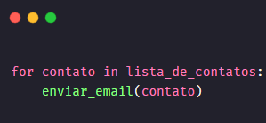
Automatizando Tarefas
Estruturas de repetição permitem que o mesmo bloco de código seja executado várias vezes, o que é útil para automatizar tarefas repetitivas.
Exemplo Real: Em um aplicativo de email, um loop pode ser usado para enviar uma notificação para todos os contatos de uma lista:

Slide 10
05
Função e Modularização
Funções permitem dividir um programa em blocos menores e reutilizáveis. Isso torna o código mais organizado e fácil de entender.

Slide 11
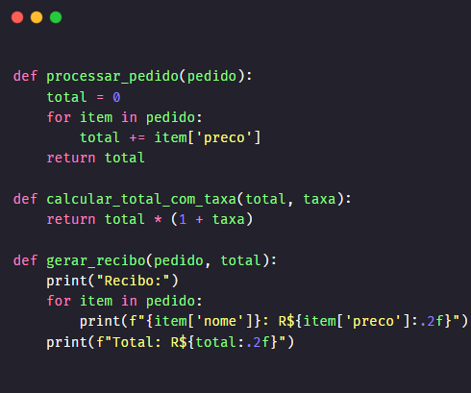
Organizando o Código
Funções dividem um programa em blocos menores e reutilizáveis, tornando o código mais organizado, fácil de entender e manter. Cada função realiza uma tarefa específica, facilitando a localização de erros e a implementação de mudanças.
Benefícios da Modularização:
Reutilização: Funções podem ser usadas em diferentes partes do programa ou em outros projetos.
Facilidade de Teste e Depuração: Funções isoladas são mais fáceis de testar e depurar.
Legibilidade e Manutenção: Estrutura lógica e organizada melhora a legibilidade.
Abstração: Esconde a complexidade dos detalhes da implementação.
Exemplo Real: Sistema de processamento de pedidos em um restaurante.

Slide 12
CONCLUSÃO

Slide 13
  A compreensão de algoritmos e lógica de programação é essencial para resolver problemas de forma eficiente no mundo da tecnologia. Eles não só permitem a criação de softwares funcionais, mas também melhoram a capacidade de pensar de maneira estruturada e lógica, habilidades valiosas em qualquer área. Ao dominar esses conceitos, você estará bem equipado para enfrentar qualquer desafio de programação.
Este E-book:. A diagramação e organização do material foram realizadas por um humano, buscando uma linguagem clara e acessível. No entanto, é importante ressaltar que esta versão não passou por uma revisão profissional especializada, e pode conter erros gerados por Inteligência Artificial.
Github: https://github.com/luixfellipe1025/E-book-com-IA.git

